Slide 1
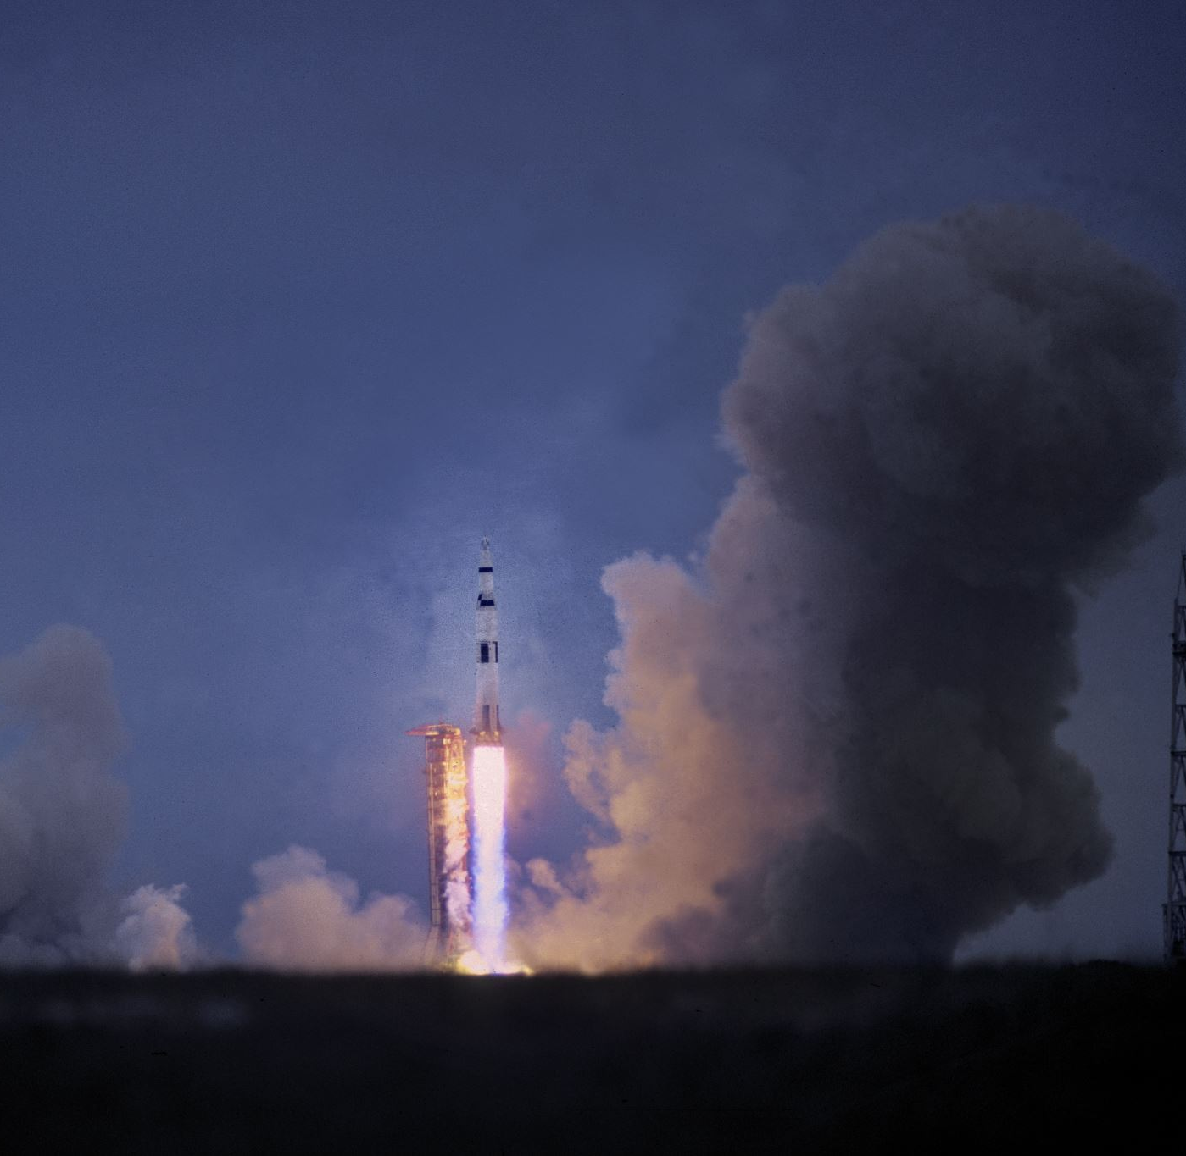
SSI
Fait par Alexy Lessard

Slide 2


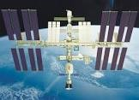
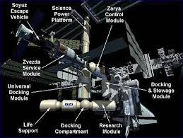


Quoi : une station spatiale internationale qui sert comme laboratoire spatiale.
Qui : NASA, Roscosmos, ESA, Jaxa et AXC
Quand : (1998- )

